Slide 1
SISTEMA GENITALE F E M M I N I L E

Slide 2
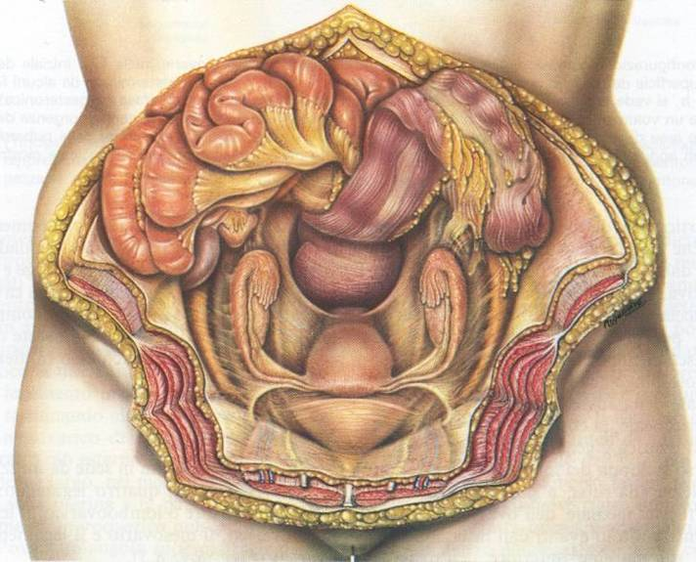
PICCOLA PELVI FEMMINILE

Slide 3
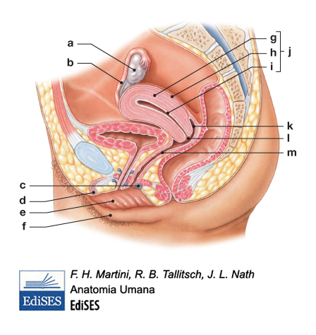

Slide 4
SISTEMA GENITALE FEMMINILE
E’ costituito da un insieme di organi deputati a far “maturare” i GAMETI (cellule germinali) FEMMINILI (OVOCITI), permetterne l’ INCONTRO con i GAMETI MASCHILI ai fini della FECONDAZIONE e favorire lo SVILUPPO del FETO durante la GRAVIDANZA
È costituito da:
- GONADE FEMMINILE (OVAIO)
- VIE GENITALI:
* TUBE UTERINE
* UTERO
* VAGINA
- GENITALI ESTERNI (VULVA)
In tale Sistema, viene descritta anche la MAMMELLA, che puo’essere considerata una Specializzazione della Cute.

Slide 5
O V A I O

Slide 6
OVAIO
Organo PIENO, PARI, localizzato nella Piccola Pelvi.
È la GONADE FEMMINILE, dove avvengono i processi di «maturazione» dei GAMETI FEMMINILI (OVOCITI) contenuti nei FOLLICOLI OOFORI.
È deputato, inoltre, alla produzione di Ormoni Steroidei Femminili (ESTROGENI, dalla Teca Connettivale che circonda i Follicoli, e PROGESTERONE dal Corpo Luteo), per cui funge anche da Ghiandola Endocrina

Slide 7
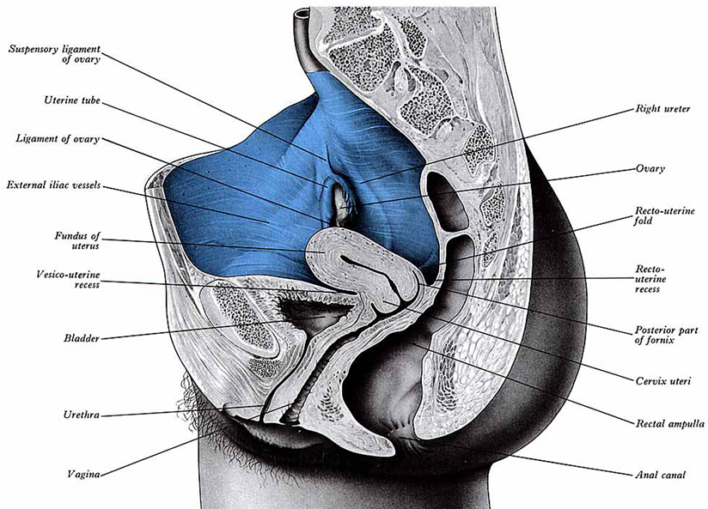

Slide 8
OVAIO: ASPETTI TOPOGRAFICI
È localizzato nella Piccola Pelvi.
È un Organo INTRAPERITONEALE.
Il suo ASSE MAGGIORE è disposto quasi Verticalmente nelle Nullipare, mentre si presenta quasi Orizzontale dopo che sia avvenuto almeno una gravidanza.
Questa situazione si spiega con l’aumento di volume dell’ Utero, che si solleva notevolmente nella Cavità Addominale, e successivamente ritorna nella sua posizione iniziale.
L’ ovaio subisce notevoli spostamenti, essendo intimamente correlato all’ Utero, sia con il LEGAMENTO LARGO, sia con il LEGAMENTO UTERO-OVARICO

Slide 9
OVAIO CARATTERI MORFOLOGICI
La morfologia dell’ Ovaio viene riferita alla posizione tipica delle nullipare, ossia Asse Maggiore Verticale.
Presenta la forma di una Mandorla, dove si possono distinguere:
FACCIA MEDIALE in rapporto con le Anse Intestinali;
FACCIA LATERALE, che si rivolge verso la parete pelvica;
MARGINE ANTERIORE, con l’ ILO dove giunge la formazione peritoneale del MESOVARIO (porzione del Legamento Largo Uterino) contenente vasi e innervazione;
MARGINE POSTERIORE
POLO SUPERIORE, con Legamento Sospensore (giunge a livello di L4) e con rapporto di estrema vicinanza con la Tuba Uterina (non contatto diretto)
POLO INFERIORE, con Legamento Utero-Ovarico

Slide 10
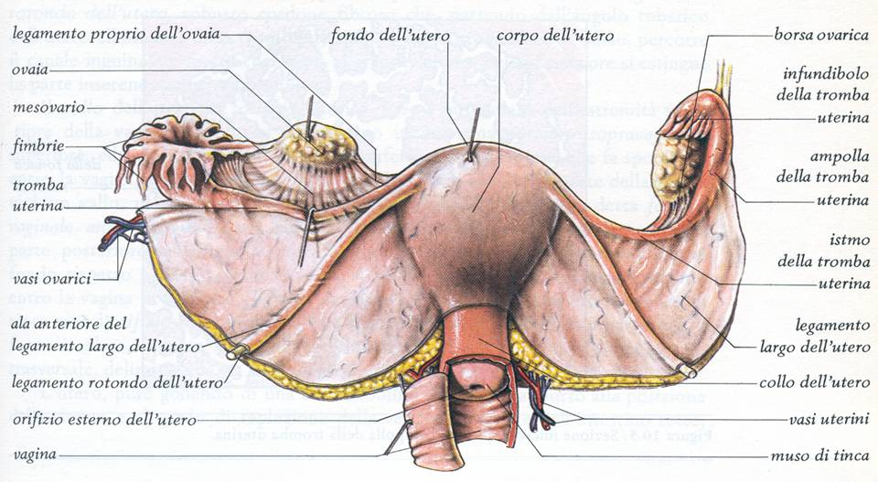

Slide 11
LEGAMENTO LARGO DELL’ UTERO
È una struttura del PERITONEO.
Esso si tende a partire dai MARGINI LATERALI dell’ UTERO e raggiunge le PARETI LATERALI della PICCOLA PELVI
Si pone ANTERIORMENTE (Scavo VESCICO-UTERINO), SUPERIORMENTE e POSTERIORMENTE (scavo RETTO-UTERINO) all’ Utero, proseguendo nel PERITONEO che proviene dall’ INTESTINO RETTO
Puo’ essere paragonato ad una sorta di «telo» (o «lenzuolo») che poggia, in direzione Antero-Posteriore, sul Legamento Rotondo dell’ Utero, sulla Tuba Uterina (MESOSALPINGE) ed infine termina con il MESOVARIO (dove sono contenute le formazioni VASCOLARI e NERVOSE dell’ Ovaio stesso).

Slide 12
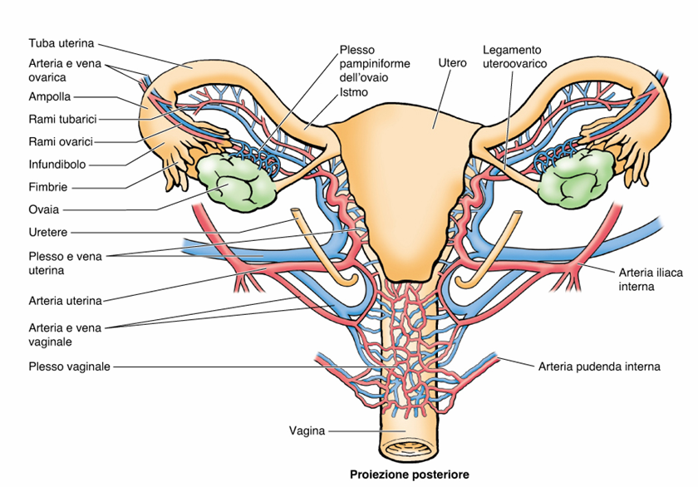

Slide 13
OVAIO VASCOLARIZZAZIONE
L’ apporto sanguifero è di pertinenza sia dell’ Arteria GONADICA sia del Ramo OVARICO dell’ Arteria UTERINA.
Il Drenaggio Venoso compete ad un PLESSO VENOSO OVARICO, che affluisce sia alla Vena GONADICA sia alla Vena UTERINA.
Il Drenaggio LINFATICO è prevalentemente attuato ai LINFONODI AORTICI.

Slide 14
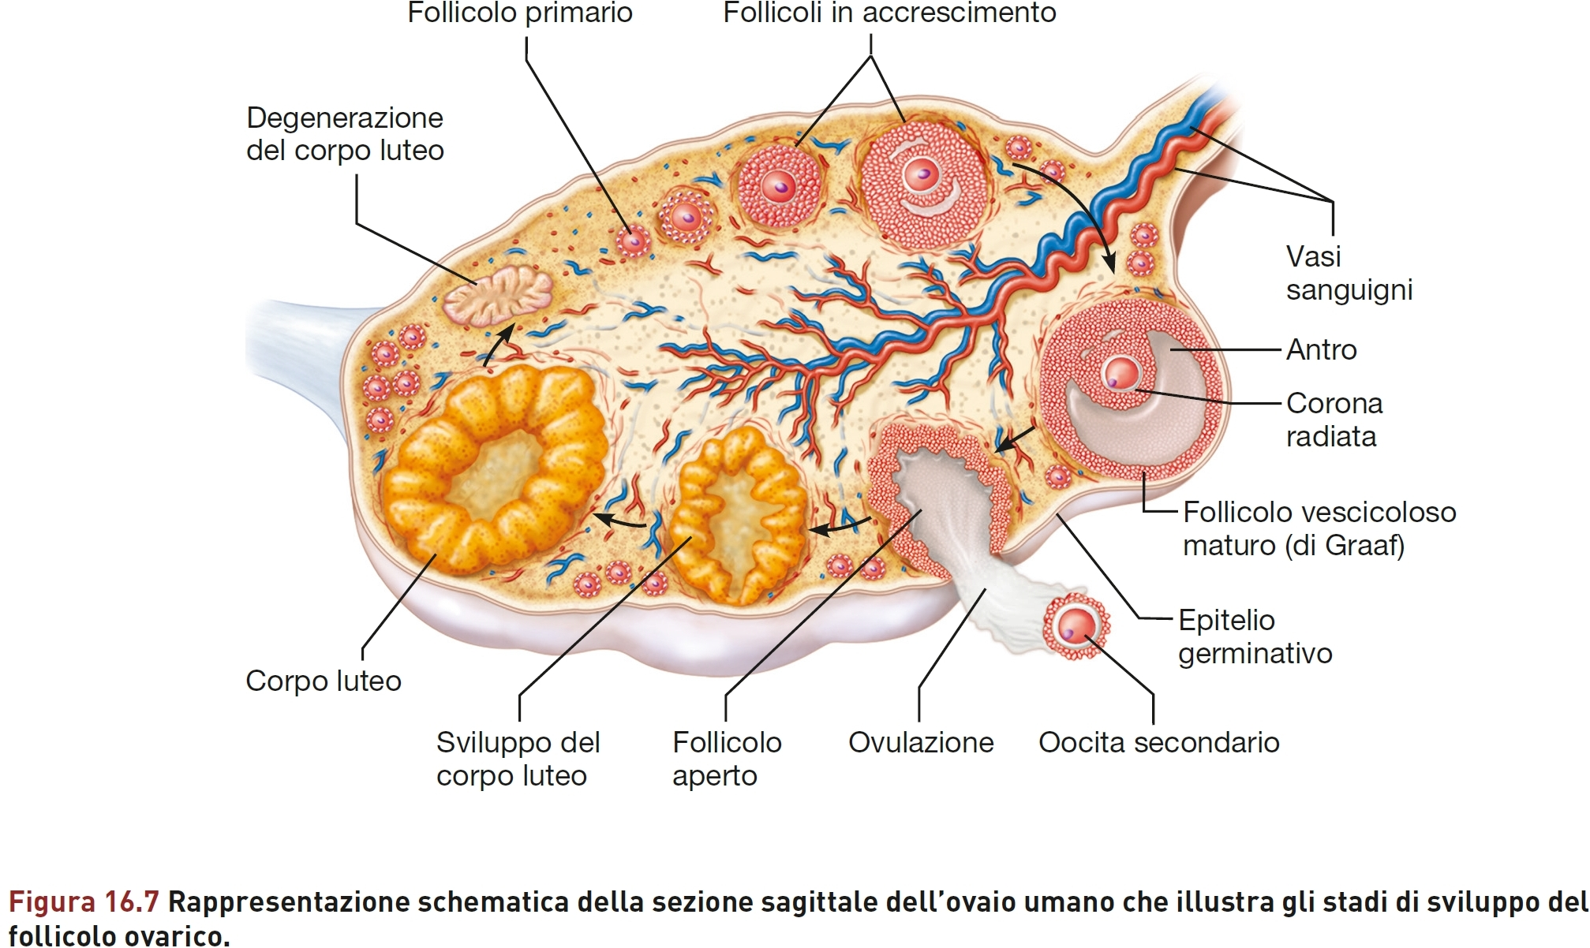

Slide 15
STRUTTURA DELL’ OVAIO
Un EPITELIO CUBICO MONOSTRATIFICATO riveste esternamente l’ Ovaio ed è molto impropriamente definito Epitelio «Germinativo».
Nel connettivo, situato piu’ profondamente, si riconoscono i FOLLICOLI OOFORI che racchiudono gli OVOCITI (Oociti) PRIMARI, presenti in NUMERO PREDETERMINATO alla nascita. Essi sono «fermi» nella Prima Divisione Meiotica, che viene ripresa quando si avvia mensilmente il cosiddetto CICLO OVARICO (correlato ai Cicli UTERINO, TUBARICO e VAGINALE).
Ad Ovulazione avvenuta, con l’ espulsione dell’ Ovocita Secondario, il «residuo» del Follicolo Ooforo dà luogo al CORPO LUTEO, che provvederà a secernere il PROGESTERONE

Slide 16
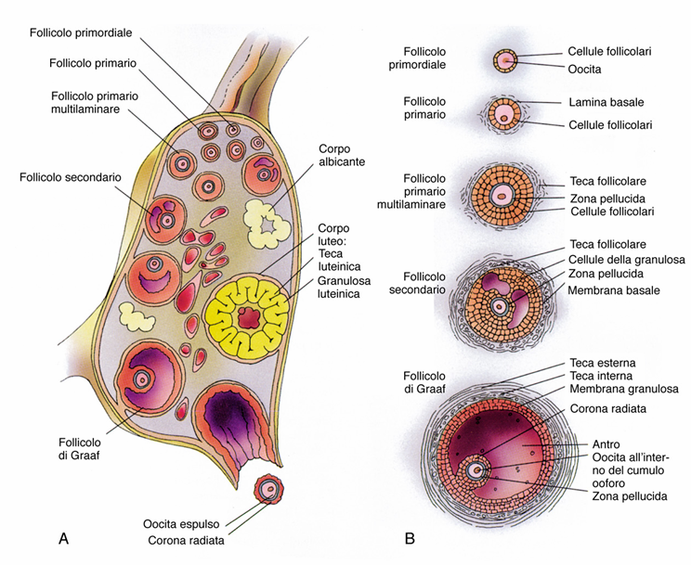

Slide 17
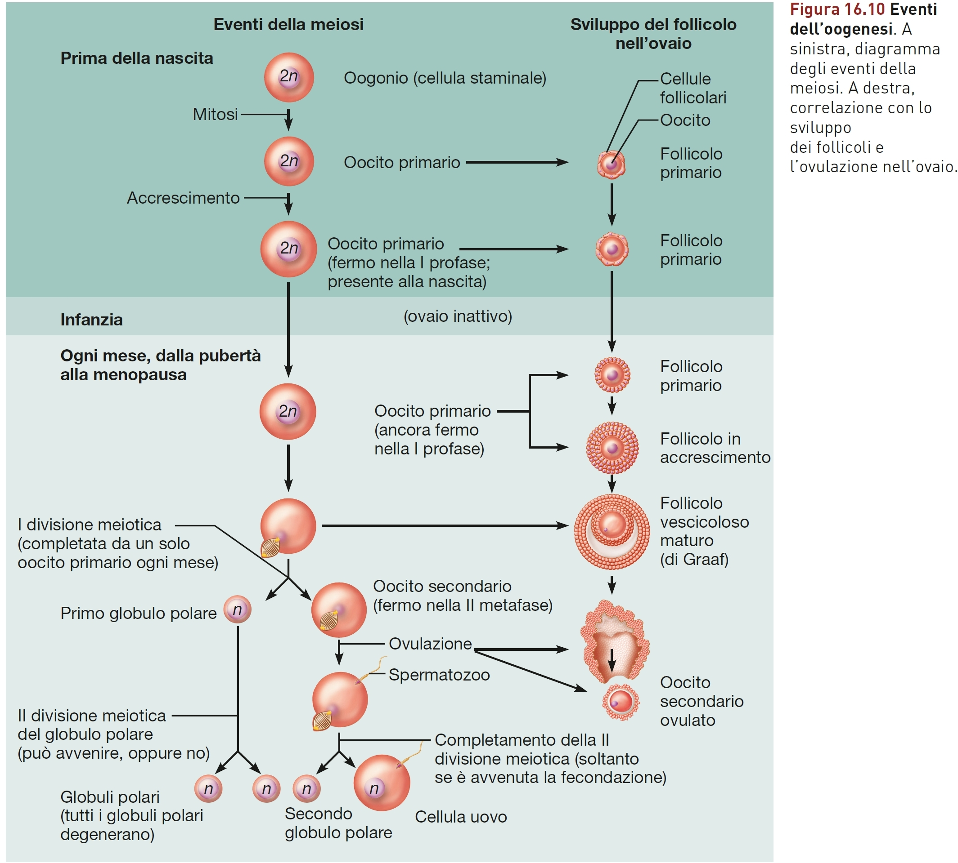

Slide 18
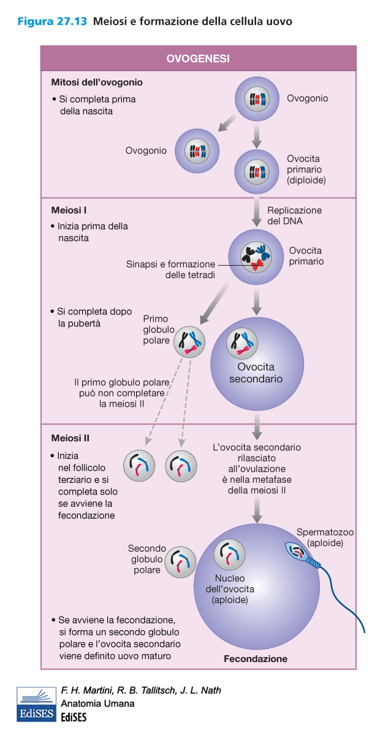

Slide 19
U T E R O

Slide 21
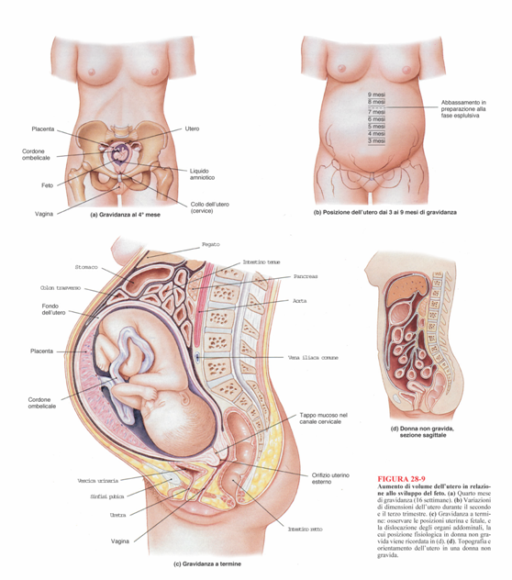
UTERO: VARIAZIONI DI DIMENSIONI

Slide 22
UTERO
Organo CAVO, IMPARI e MEDIANO, che fa parte delle Vie Genitali Femminili.
È l’ ORGANO della GESTAZIONE
Presenta una cospicua parete di Muscolatura Liscia, coinvolta sia nell’ aumento di volume dell’ organo nella gravidanza, sia nell’ attuare le contrazioni necessarie all’ espulsione del feto al termine della gravidanza.
Subisce modificazioni mensili della struttura del rivestimento epiteliale del lume (ENDOMETRIO) nell’ ambito del CICLO UTERINO.

Slide 23
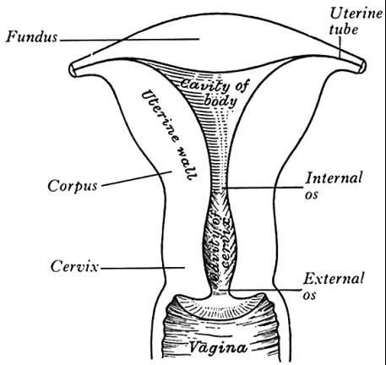
UTERO: MORFOLOGIA MACROSCOPICA
Forma grossolana di PERA ROVESCIATA
Presenta le seguenti PORZIONI in senso CRANIO-CAUDALE:
- FONDO, con lo sbocco
delle Tube Uterine e
Legamento Rotondo
- CORPO
- ISTMO
- COLLO (o Cervice Uterina)

Slide 24
UTERO: ASPETTI ANATOMO-TOPOGRAFICI
Si localizza pressocchè al CENTRO della PICCOLA PELVI.
Presenta 2 rilevanti curvature, ANTIVERSIONE ed ANTIFLESSIONE:
il COLLO UTERINO forma con la VAGINA un ANGOLO APERTO IN AVANTI, detto ANTIVERSIONE FISIOLOGICA;
il CORPO UTERINO forma con il COLLO UTERINO un ANGOLO APERTO in AVANTI detto ANTIFLESSIONE FISIOLOGICA

Slide 25
ANTIVERSIONE ed ANTIFLESSIONE

Slide 26
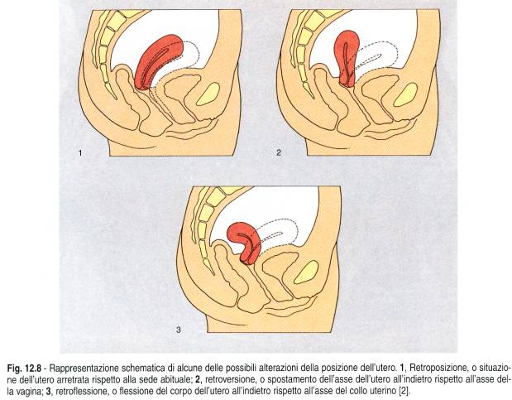

Slide 27
UTERO: MEZZI DI FISSITA’
L’ UTERO (con il COLLO UTERINO) è fissato al PAVIMENTO PELVICO tramite la VAGINA
La PORZIONE SOPRAVAGINALE del COLLO è connessa da un Sistema Muscolo-Fibroso ANTERO-POSTERIORE (Pubo-Vescico-UTERO-Retto-Sacrale)
Il Sistema dei LEGAMENTI CARDINALI di Mackenrodt connette il Collo Uterino alle Pareti Pelviche Laterali.
PARAMETRIO: tessuto connettivo lasso sottoperitoneale che circonda la PORZIONE SOPRAVAGINALE del COLLO. Esso continua sia con il CONNETTIVO che circonda gli organi contigui, sia con quello che sta alla base del LEGAMENTO LARGO
LEGAMENTO ROTONDO: dall’ angolo Supero-Laterale dell’ Utero, attraverso il Canale Inguinale, raggiunge le Grandi Labbra dei Genitali Esterni.

Slide 28
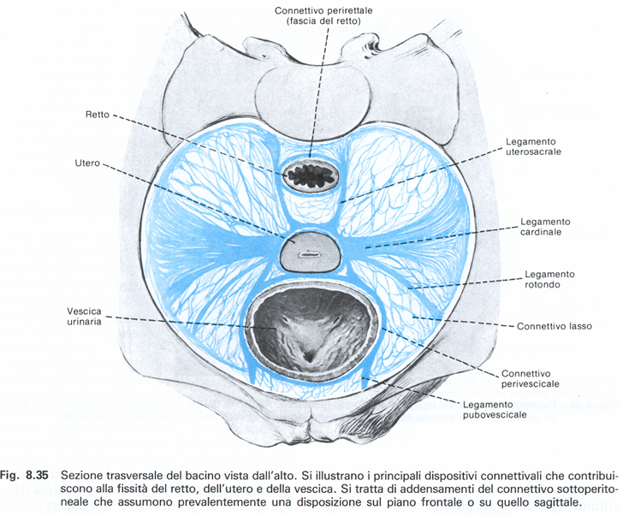
LEGAMENTO CARDINALE

Slide 29
COLLO UTERINO (Cervice)
Di forma pressocchè CILINDRICA
Vi si puo’ riconoscere la PORZIONE VAGINALE (INTRAVAGINALE), che sporge all’ interno del CANALE VAGINALE, dove costituisce il cosiddetto MUSO di TINCA, che puo’ essere apprezzato attraverso l’esame obiettivo con divaricatore.
Tra le pareti interne della VAGINA e superficie esterna del COLLO c’ è una SPAZIO CIRCOLARE (FORNICE) suddiviso in PORZIONE ANTERIORE, POSTERIORE e PORZIONI LATERALI.

Slide 30
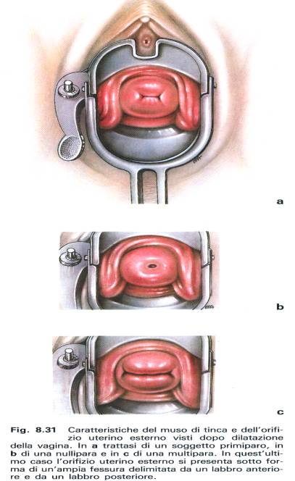
COLLO UTERINO: MUSO DI TINCA

Slide 32
UTERO VASCOLARIZZAZIONE
L’ irrorazione sanguifera compete all’ Arteria UTERINA (ramo dell’ Arteria ILIACA INTERNA), che decorre serpiginosa lungo il Margine Laterale dell’ Organo. È caratterizzata da numerose Anastomosi.
La Vena UTERINA riceve il sangue refluo dal PLESSO VENOSO UTEROVAGINALE
Il Drenaggio Linfatico si riversa nei LINFONODI AORTICI e ILIACI INTERNI.

Slide 33
UTERO: CONFORMAZIONE INTERNA
Vi si distinguono:
- CAVITA’ del CORPO e del FONDO, le cui dimensioni sono diverse tra nullipare e monopare/multipare ;
- CANALE CERVICALE (del COLLO UTERINO)

Slide 34
UTERO: STRUTTURA MICROSCOPICA
Vi si distinguono:
- TONACA MUCOSA (ENDOMETRIO)
- TONACA MUSCOLARE (MIOMETRIO)
- TONACA PIU’ ESTERNA, variamente definita:
- PERIMETRIO, dove ci sia il PERITONEO
(Antero-Supero-Posteriormente)
- PARAMETRIO, dove ci sia TESSUTO
CONNETTIVO (Margini Laterali e Regione del
Collo Uterino)

Slide 35
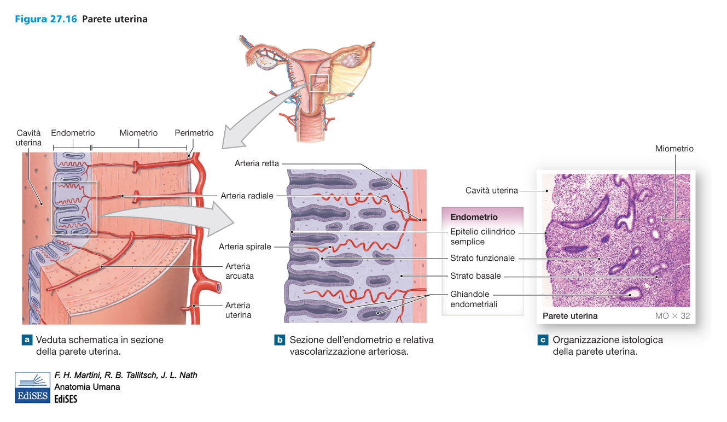

Slide 36
UTERO: ENDOMETRIO (I)
Ha uno spessore variabile a seconda delle diverse FASI del CICLO UTERINO
L’ EPITELIO di RIVESTIMENTO è CILINDRICO SEMPLICE
Nella Lamina Propria sono presenti GHIANDOLE
Nella stessa Lamina Propria si localizzano DISPOSITIVI VASCOLARI che derivano dalle Arterie ARCUATE del Miometrio: Arterie RETTE (o BASALI) nello STRATO BASALE, mentre le Arterie SPIRALI che risalgono nel cosiddetto STRATO FUNZIONALE

Slide 37
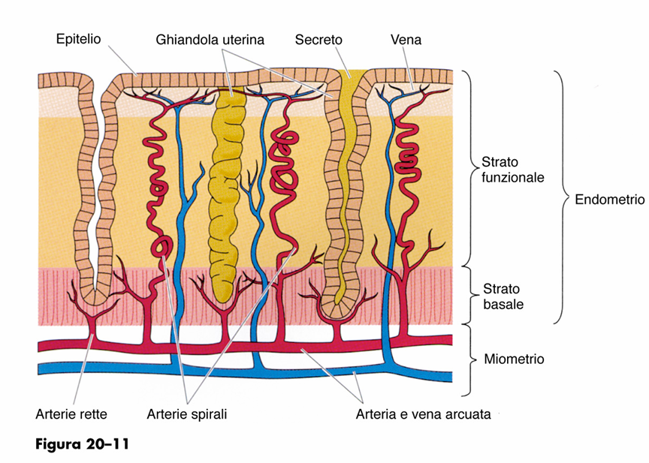

Slide 38
UTERO: ENDOMETRIO (II)
La porzione INTRAVAGINALE del COLLO UTERINO presenta il tipico rivestimento epiteliale della VAGINA, ossia EPITELIO PAVIMENTOSO PLURISTRATIFICATO NON CHERATINIZZATO.

Slide 39
CICLO UTERINO FASI DI MODIFICAZIONI dell’ ENDOMETRIO
Considerando come «Tempo Zero» il giorno d’inizio del Flusso Ematico Mestruale (arco temporale medio 28 ± 5 giorni)
FASE RIGENERATIVA (1 - 8° giorno)
FASE PROLIFERATIVA (8°- 14° giorno)
FASE SECRETIVA (14°- 26° giorno)
FASE DEGENERATIVA (26°- 28° giorno), che avviene per deficiente irrorazione

Slide 40
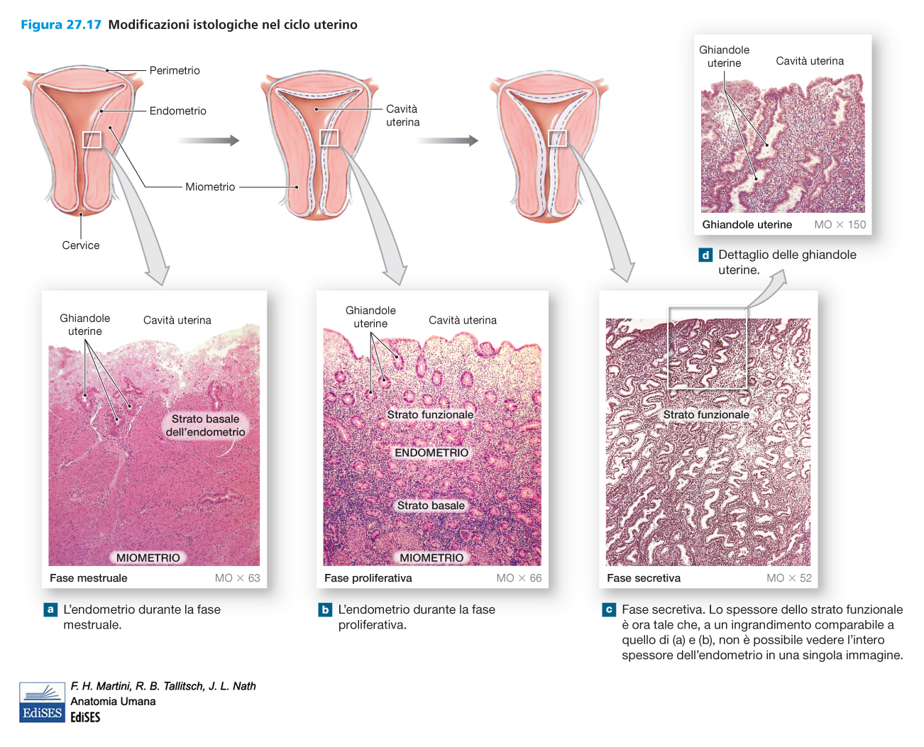

Slide 41
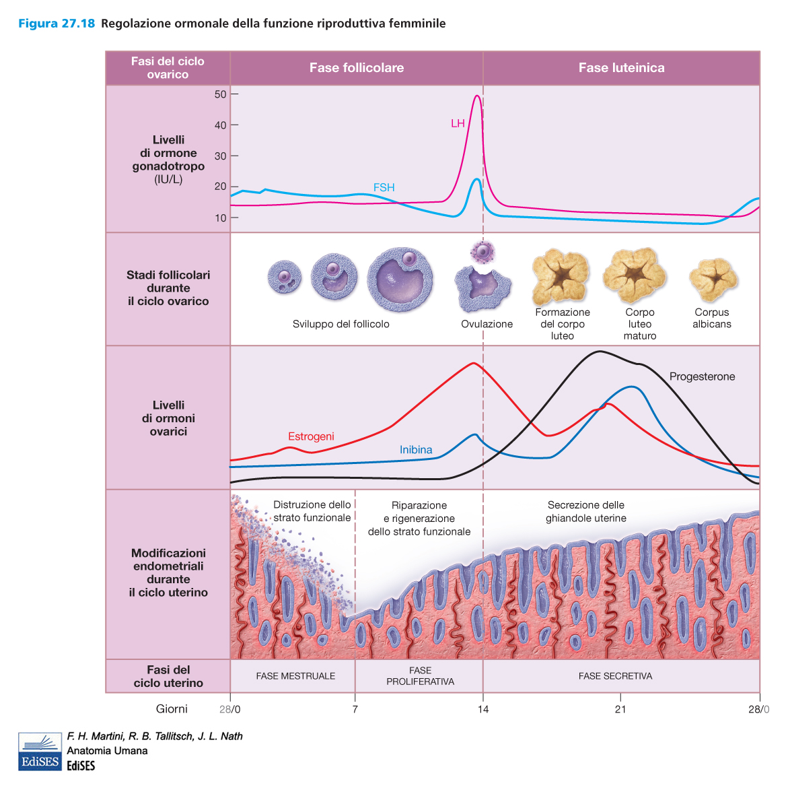

Slide 42
MIOMETRIO
È una TONACA MUSCOLARE LISCIA notevolmente SPESSA
Si distinguono 3 STRATI
Le FIBROCELLULE MUSCOLARI si ipertrofizzano fino a 10 volte la loro dimensione durante la GRAVIDANZA

Slide 43
TUBE UTERINE

Slide 44
TUBE UTERINE (di Falloppio)
Le TUBE UTERINE (Salpingi, Ovidutti) sono ORGANI CAVI PARI che dagli ANGOLI SUPERO-LATERALI dell’ UTERO si portano al POLO SUPERIORE dell’ OVAIO, mantenendo sempre una certa distanza dalla Superficie Ovarica
Accolgono l’ OVOCITA al momento della OVULAZIONE dalla Superficie Ovarica e vi può avvenire la FECONDAZIONE dell’ Ovocita.
Sono INTRAPERITONEALI e rivestite dalla MESOSALPINGE del Legamento Largo dell’ Utero.

Slide 45
TUBE UTERINE MORFOLOGIA MACROSCOPICA
La Tuba UTERINA ha una lunghezza sui 12 cm ed un calibro VARIABILE nelle sue differenti porzioni costitutive

Slide 46
TUBE UTERINE STRUTTURA
Il lume è rivestito da una TONACA MUCOSA con un EPITELIO CILINDRICO SEMPLICE
Tramite la LAMINA PROPRIA poggia direttamente sulla TONACA MUSCOLARE
Esternamente si localizza la TONACA SIEROSA della Mesosalpinge.

Slide 47
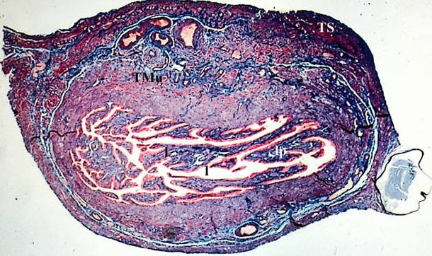
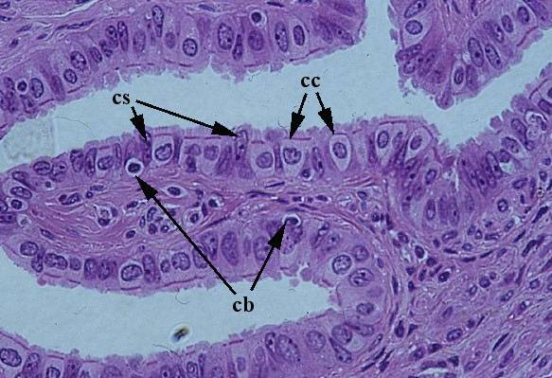

Slide 48
MAMMELLA

Slide 49
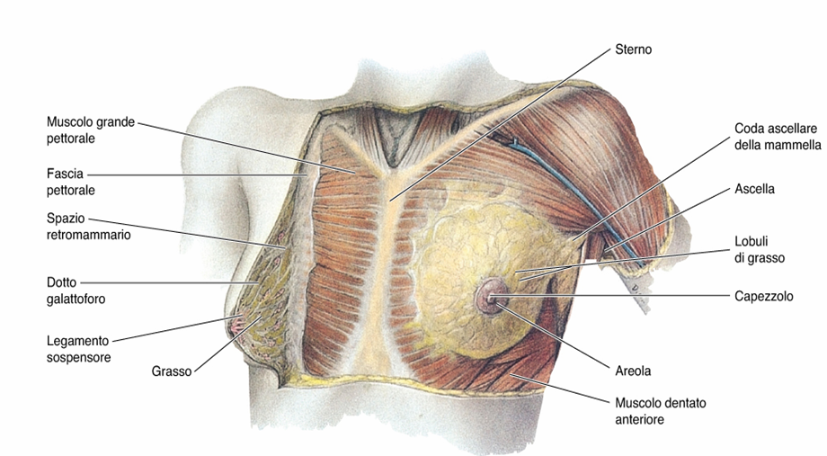

Slide 50
MAMMELLA
È un ORGANO PIENO, PARI, che rappresenta un RILIEVO CUTANEO SIMMETRICO situato alla SUPERFICIE TORACICA ANTERIORE, poggiando sulla Fascia del Muscolo GRANDE PETTORALE
Il riferimento topografico è dato da uno SPAZIO compreso tra la 3a e la 7a COSTA
È il Sito Anatomico dove si localizza la GHIANDOLA MAMMARIA.

Slide 51
MAMMELLA MORFOLOGIA MACROSCOPICA
La CUTE che riveste la Mammella è estremamente DISTENSIBILE per permettere le fisiologiche VARIAZIONI DI VOLUME durante varie fasi funzionali.
A livello della PORZIONE CENTRALE e SPORGENTE della MAMMELLA si ritrovano :
- AREOLA: struttura con CUTE PIGMENTATA del diametro sui 3-5 cm, con al centro
- il CAPEZZOLO, rilievo posto (dimensione sui 10 mm), dove si trovano gli sbocchi dei DOTTI ESCRETORI della GHIANDOLA MAMMARIA, accanto e APPARATI PILO-SEBACEI.
Nel Capezzolo la Cute si presenta RUGOSA e PIGMENTATA

Slide 52
GHIANDOLA MAMMARIA
È una Ghiandola ESOCRINA suddivisa in 15-20 LOBI immersi in Tessuto Adiposo.
Ogni LOBO si suddivide in LOBULI contenenti distinte GHIANDOLE.
Ogni lobo fa capo ad un proprio DOTTO ESCRETORE o DOTTO GALATTOFORO

Slide 53
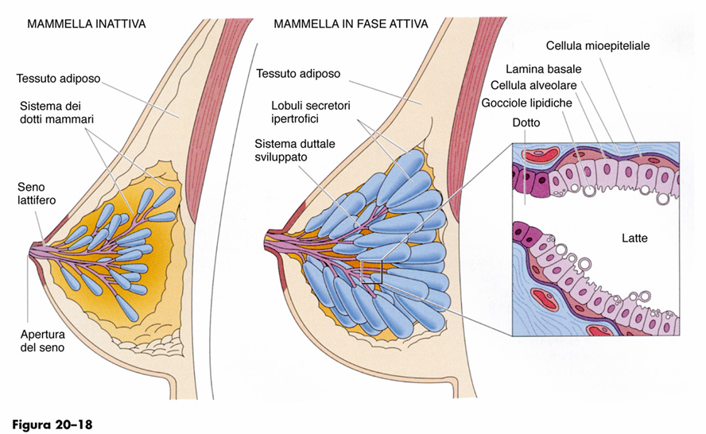
GHIANDOLA MAMMARIA: SCHEMA STRUTTURALE in VARIE FASI FUNZIONALI

Slide 54
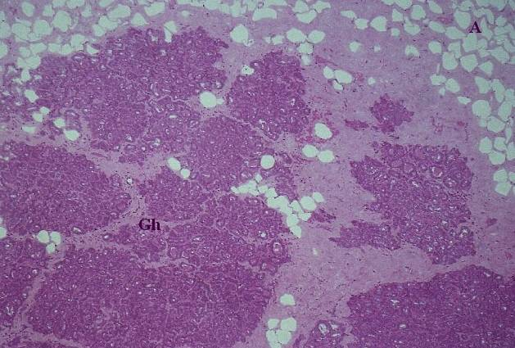
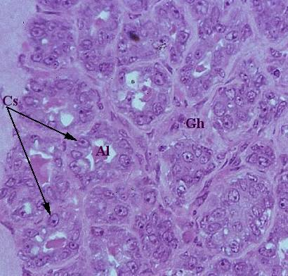

Slide 55
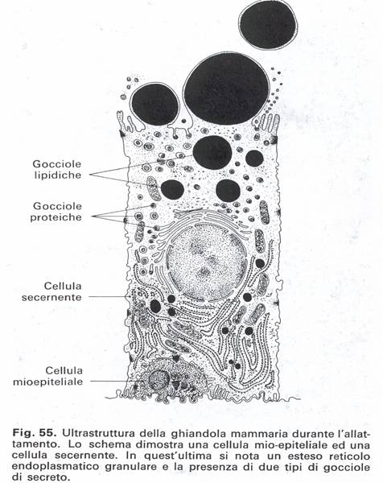
GHIANDOLA MAMMARIA ULTRASTRUTTURA

Slide 56
MAMMELLA VASCOLARIZZAZIONE
L’ apporto Sanguifero deriva da diverse Arterie che si diramano dall’ ARTERIA SUCCLAVIA, in particolare dall’ Arteria TORACICA INTERNA.
Il Drenaggio VENOSO si riversa nel circolo della VENA SUCCLAVIA, tramite rami corrispondenti a quelli Arteriosi.
Il Drenaggio LINFATICO è riversato prevalentemente nei LINFONODI ASCELLARI

Slide 57
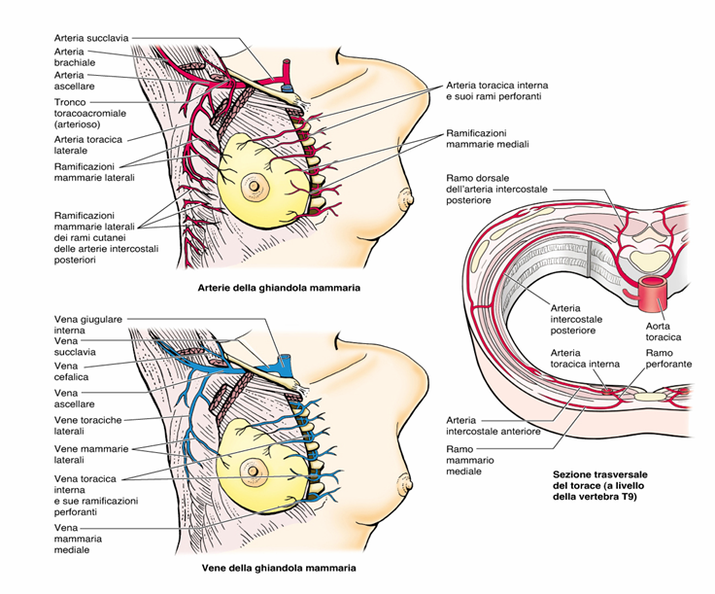

Slide 58
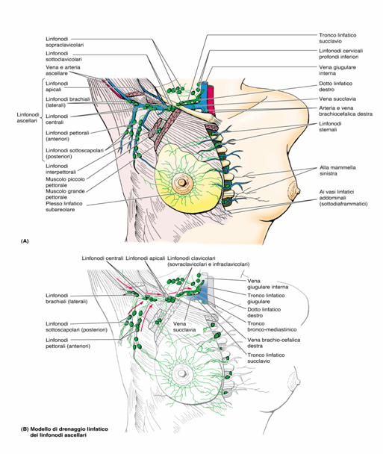
MAMMELLA: DRENAGGIO LINFATICO

Slide 59
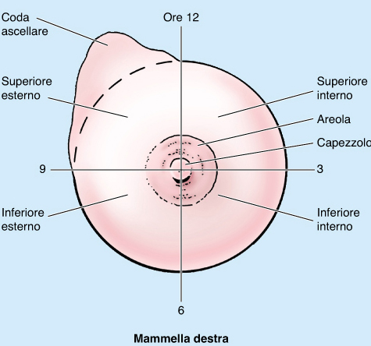
MAMMELLA SUDDIVISIONE in QUADRANTI (a fini di terapia chirurgica)

